Slide 1
国安数据管理系统 门店人员管理功能说明手册
平台数据中心

Slide 2
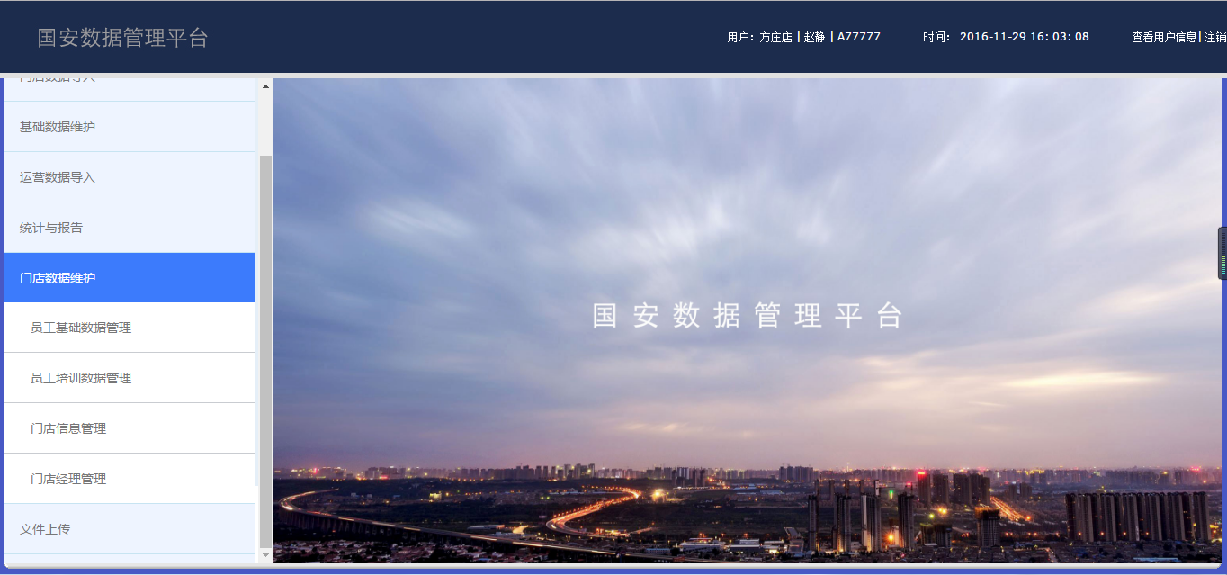
门店信息线上操作
1.门店信息管理

Slide 3
门店信息线上操作
●门店信息管理（门店）
●员工基础数据管理（国安侠、综合管理、副店长）
●门店经理管理（运营经理、店长）

Slide 4
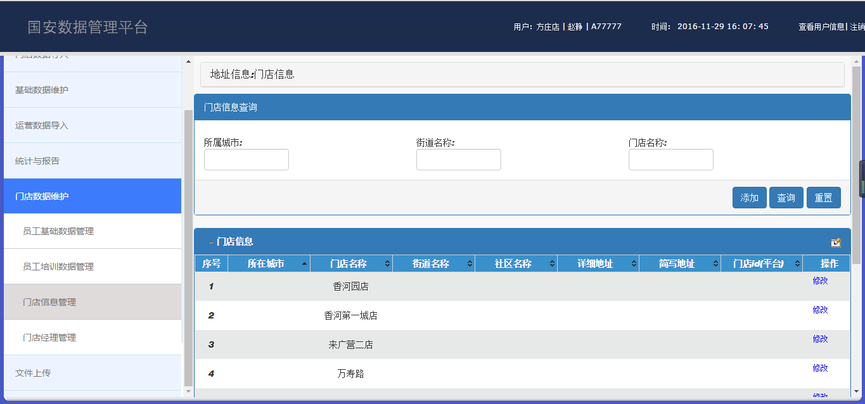
门店信息线上操作
1.门店信息管理--新增
新增门店

Slide 5
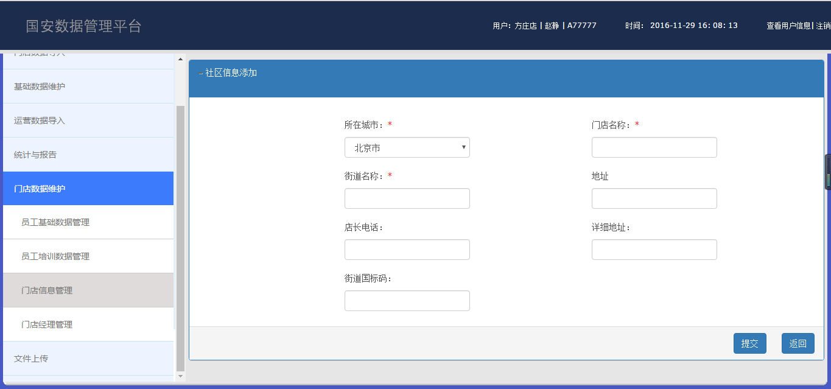
门店信息线上操作
1.门店信息管理--新增
选择城市

Slide 6
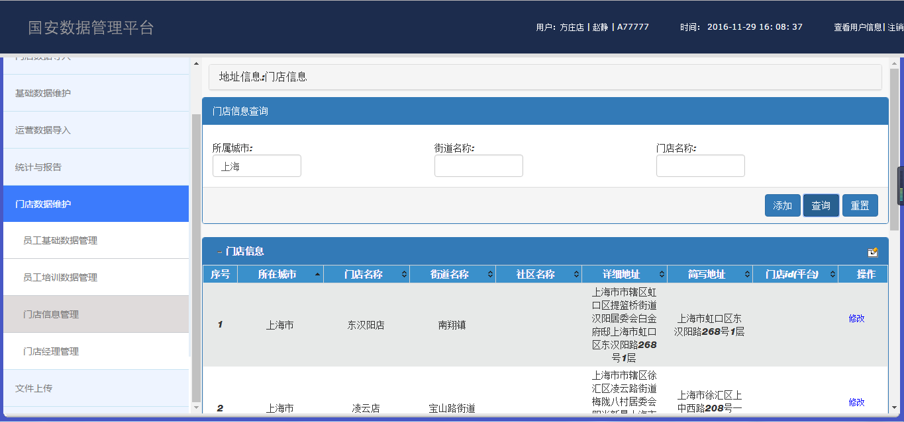
门店信息线上操作
1.门店信息管理--查询编辑
搜索条件

Slide 7
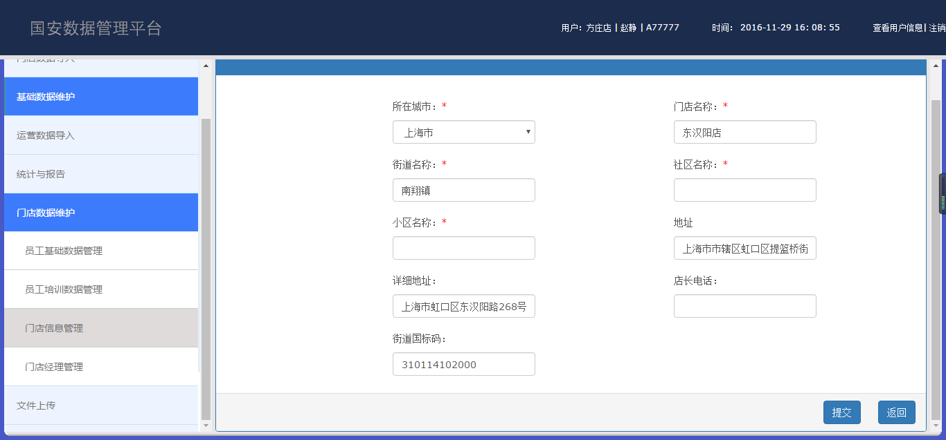
门店信息线上操作
1.门店信息管理--查询编辑

Slide 8
门店信息线上操作
●门店信息管理（门店）
●员工基础数据管理（国安侠、综合管理、副店长）
●门店经理管理（运营经理、店长）

Slide 9
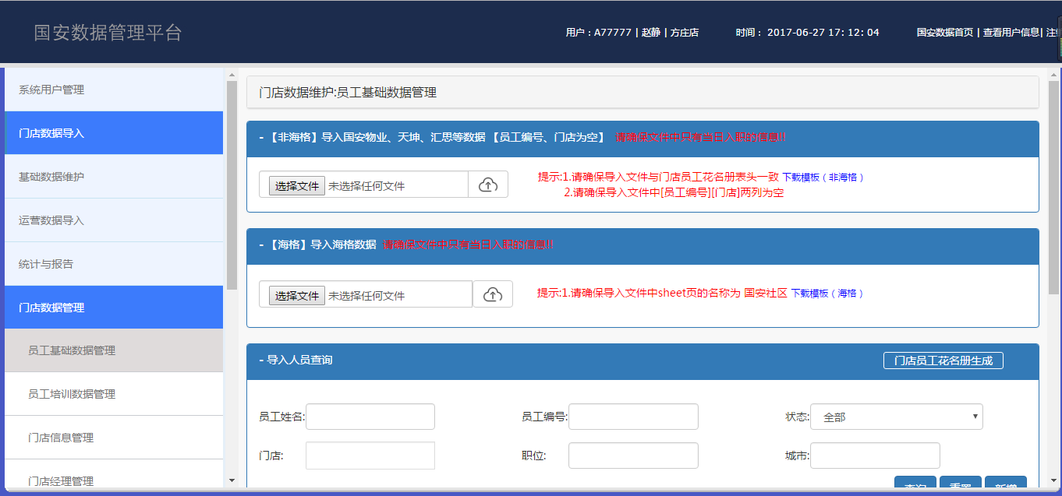
门店信息线上操作
2.员工基础数据管理
非海格下载模板
新员工花名册导入
海格下载模板

Slide 10
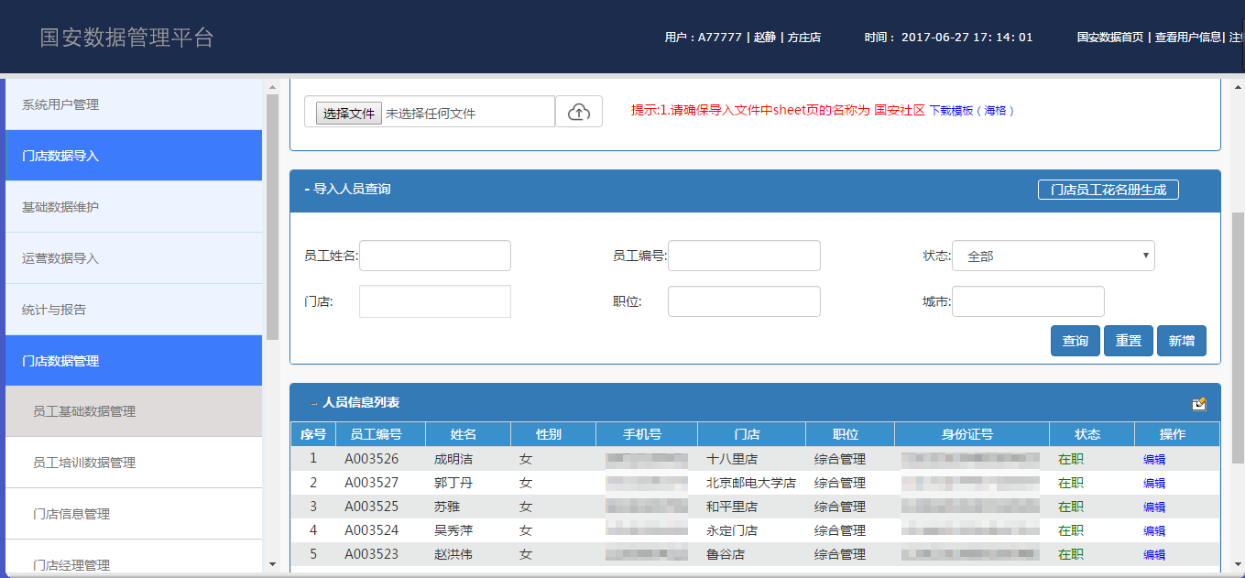
门店信息线上操作
2.员工基础数据管理--查询编辑
搜索条件

Slide 11
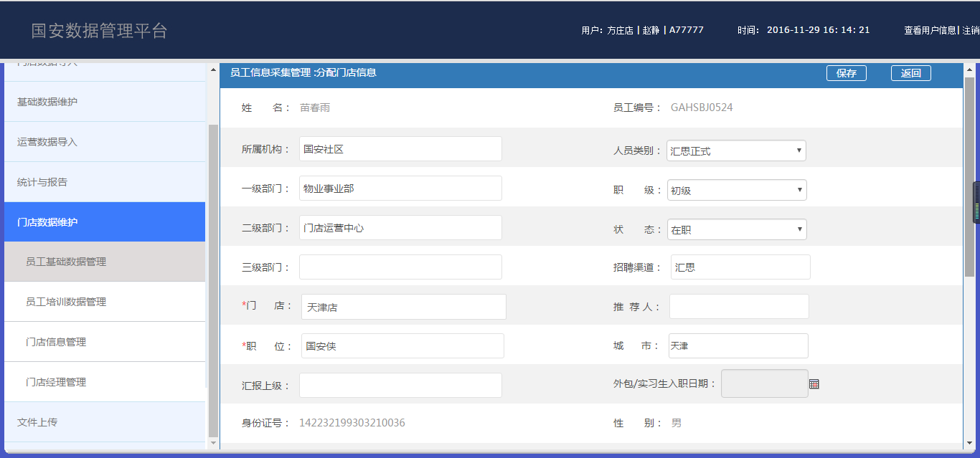
门店信息线上操作
2.员工基础数据管理--查询编辑
保存

Slide 12
门店信息线上操作
●门店信息管理（门店）
●员工基础数据管理（国安侠、综合管理、副店长）
●门店经理管理（运营经理、店长）

Slide 13
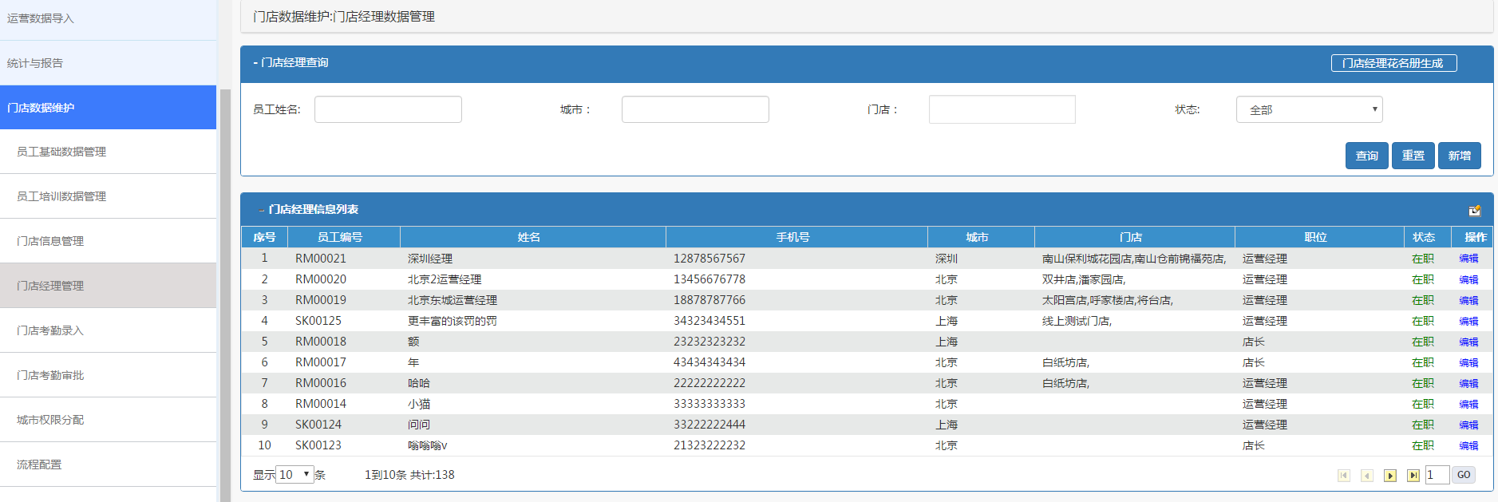
门店信息线上操作
3.门店经理管理--新增店长/运营经理

Slide 14
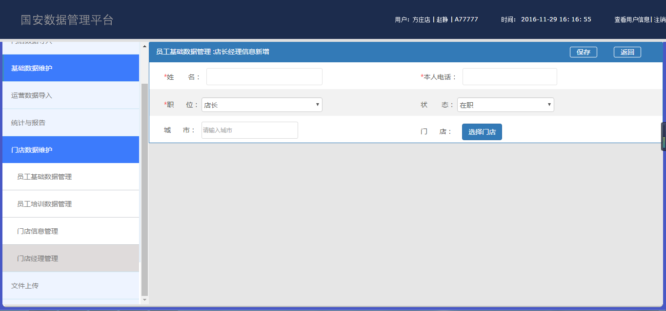
门店信息线上操作
3.门店经理管理--新增店长
保存

Slide 15
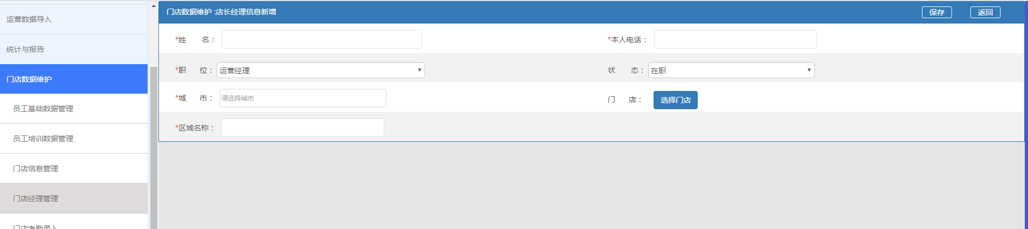
门店信息线上操作
3.门店经理管理--新增运营经理
保存

Slide 16
门店信息线上操作
3.门店经理管理--查询编辑
搜索条件

Slide 17
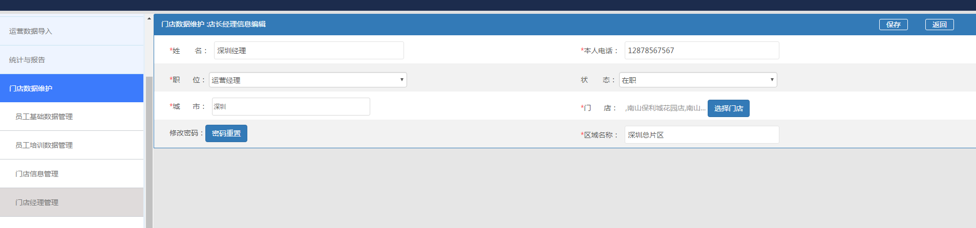
门店信息线上操作
3.门店经理管理--查询编辑
保存

Slide 18
谢 谢

